Slide 1


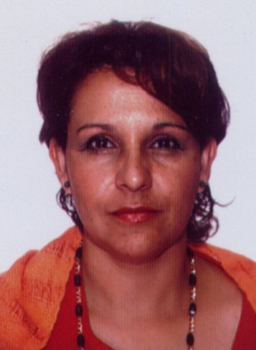

Red Académica de Biología Vegetal Propagación, conservación y uso de plantas medicinales en México
M. en C. Aída Marisa Osuna Fernández (amosuna@correo.xoc.uam.mx)
UNIVERSIDAD AUTÓNOMA METROPOLITANA
UNIDAD XOCHIMILCO

Slide 2
UNIVERSIDAD AUTÓNOMA METOPOLITANA
XOCHIMILCO
M. en C. Marisa Osuna Fernández
Investigadora Líder
UNIVERSIDAD VERACRUZANA
Dra. Yaqueline Gheno Heredia
Investigadora Asociada
UNIVERSIDAD NACIONAL AUTÓNOMA DE MÉXICO
Dra. Reyna Osuna Fernández
Investigadora Principal
UNIVERSIDAD AUTÓNOMA DEL ESTADO DE MÉXICO
Dr. Tonatiuh Romero Contreras
UNIVERSIDAD AUTÓNOMA METROPOLITANA
UNIDAD XOCHIMILCO

Slide 3
El objetivo general del proyecto es construir una red académica de investigación y docencia en las áreas de propagación y conservación de las plantas medicinales utilizadas por los mexicanos
UNIVERSIDAD AUTÓNOMA METROPOLITANA
UNIDAD XOCHIMILCO

Slide 4
Uso de las plantas medicinales como recurso
80% de la población mundial
2/3 de la población en México
2,000 plantas para problemas básicos
100 plantas diferentes por enfermedad
5 a 13 nombres comunes para una especie

Slide 5
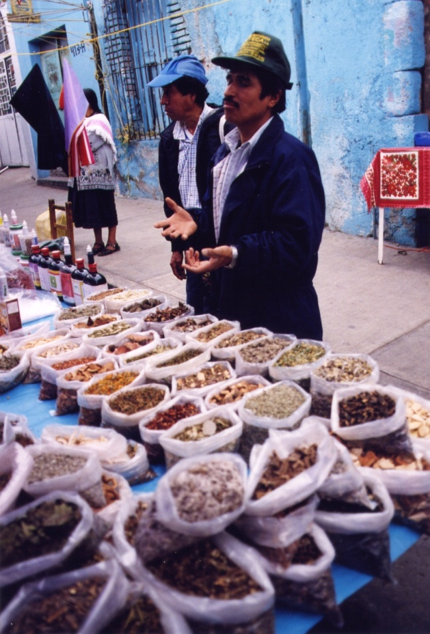
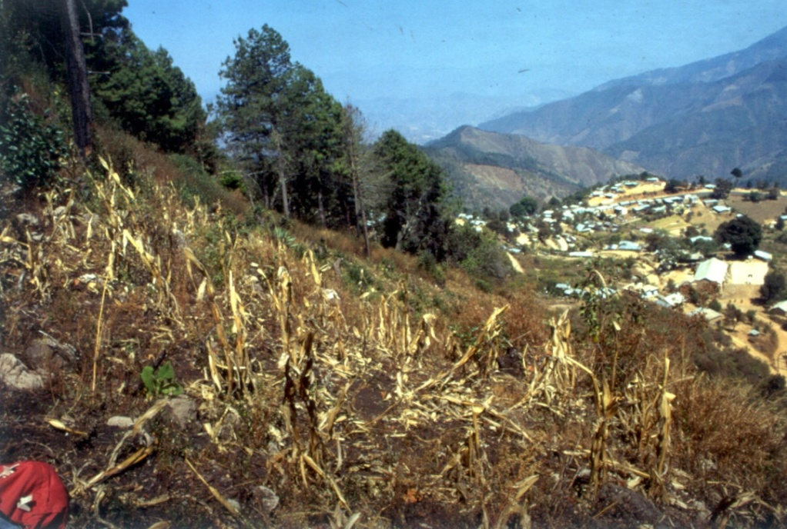
Más del 90% de las especies comercializadas son de recolección silvestre
Amenazadas o en peligro de extinción
UNIVERSIDAD AUTÓNOMA METROPOLITANA
UNIDAD XOCHIMILCO

Slide 6
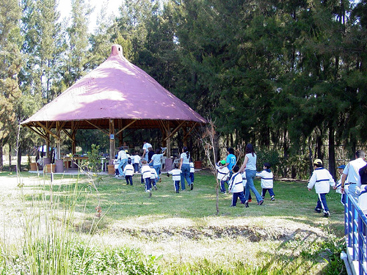
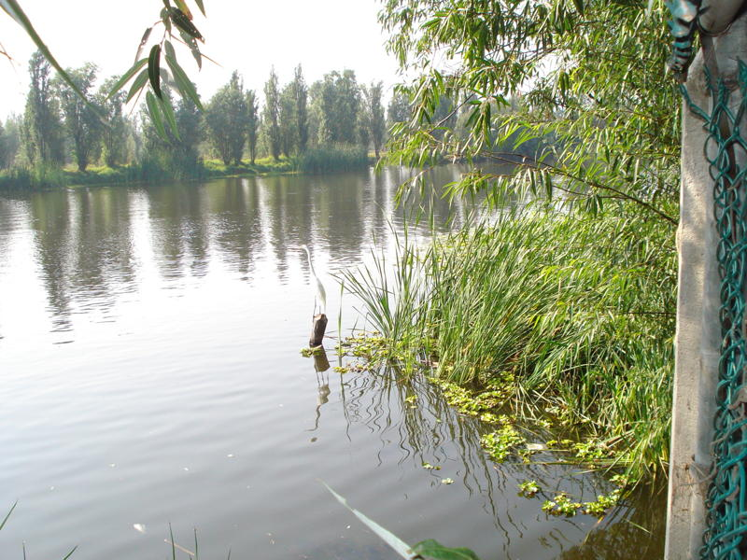
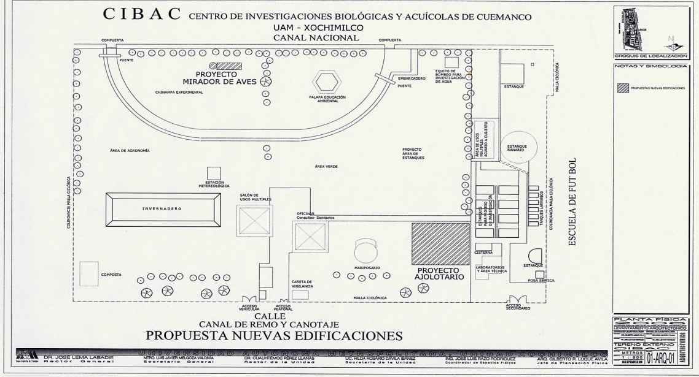
jpmax EN EL (CIBAC)
Mirador
PROYECTO JARDÍN DE PLANTAS MEDICINALES Y AROMÁTICAS
Solar
CASA DE SOMBRA
UNIVERSIDAD AUTÓNOMA METROPOLITANA
UNIDAD XOCHIMILCO

Slide 7

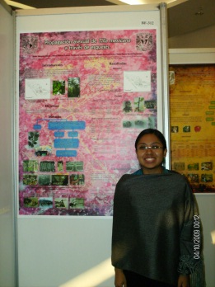
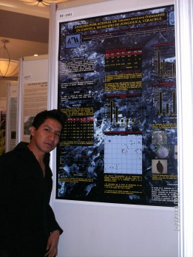
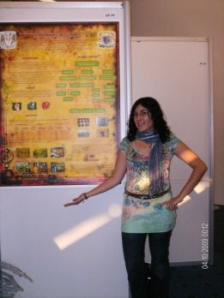
UNIVERSIDAD AUTÓNOMA METROPOLITANA
UNIDAD XOCHIMILCO

Slide 8




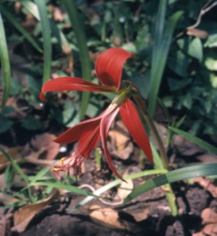
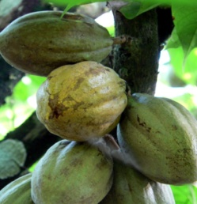
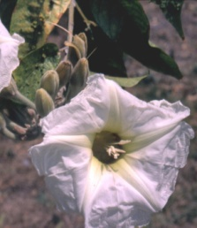
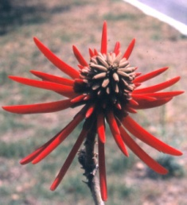
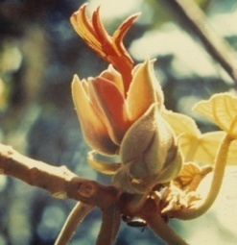
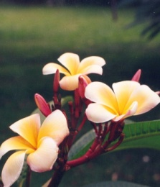
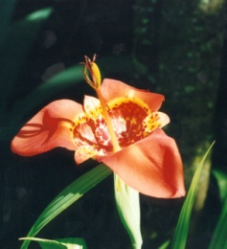
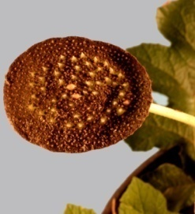
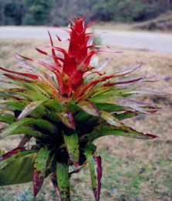
Sexto Simposio sobre Manejo de Recursos Naturales y Etnobotánica
UAM-X, UNAM, UV, CIRA-UAEM
Directorio
Dr. Salvador Vega y León
Rector de la Unidad Xochimilco
Dr. José Narro Robles
Rector Universidad Nacional Autónoma de
México
Dr. Raúl Arias Lovillo
Rector de la Universidad Veracruzana
Dr. Eduardo Gasca Pliego
Rector Universidad Autónoma del Estado de México
15 de marzo de 2011
UNIVERSIDAD AUTÓNOMA METROPOLITANA
UNIDAD XOCHIMILCO

Slide 9

Sitio en internet JPMAX
Sitio en internet Red Académica
de Biología Vegetal
UNIVERSIDAD AUTÓNOMA METROPOLITANA
UNIDAD XOCHIMILCO

Slide 10
UNIVERSIDAD AUTÓNOMA METROPOLITANA
UNIDAD XOCHIMILCO

Slide 11
Gracias por su
Atención….
UNIVERSIDAD AUTÓNOMA METROPOLITANA
UNIDAD XOCHIMILCO

